Slide 1
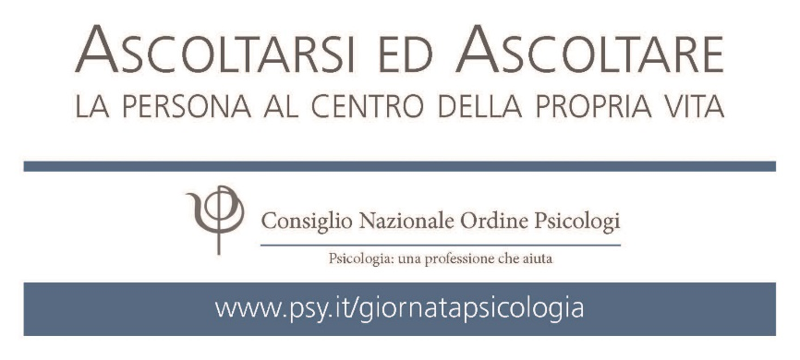
L’Ordine degli Psicologi della Lombardia partecipa alla terza Giornata Nazionale della Psicologia con l’iniziativa Studi Aperti.
Dal 4 al 14 ottobre 2018 gli psicologi lombardi aprono i loro studi per colloqui gratuiti e iniziative, e per far conoscere meglio gli ambiti di intervento, le tecniche e gli operatori del settore. Leggi tutte le informazioni dell’iniziativa sul sito www.opl.it
Lo studio di ……………………………….....…………………………………………….
Contatto ………………………………………………………………………………………
Aderisce all'iniziativa STUDI APERTI
…………………………………………………………………….……………………………….
…………………………………………………………………….……………………………….
…………………………………………………………………….……………………………….

